Slide 1
স্বাগতম
মোঃ ইয়াকুত মিয়া
প্রভাষক, পদার্থবিজ্ঞান
শায়েস্তাগঞ্জ ডিগ্রি কলেজ
হবিগঞ্জ
০১৭১৪৮৬৬১৮৪
yakutmiah@gmail.com

Slide 2
পাঠ পরিচিতি
শ্রেণিঃএকাদ্বশ
শিক্ষার্থী সংখ্যাঃ৫০
বিষয়ঃপদার্থবিজ্ঞান
অধ্যায়ঃনবম(তরংগ)
সময়ঃ৪৫মিঃ
পাঠ শিরোনামঃবীট

Slide 3
এ পাঠ শেষে শিক্ষার্থীরা-
বীট কী তা বলতে পারবে।
বীট সৃষ্টির কৌশল ব্যাখ্যা করতে পারবে।
বীটের গাণিতিক রাশিমালা প্রতিপাদন করতে পারবে।
বাস্তব জীবনে বীটের উদাহরন উল্লেখ করতে পারবে।

Slide 4
কার্যক্রম পরিকল্পনা
ক্রমিক নং | ধাপ | পাঠ কার্যক্রম | সময় মিঃ | উপকরন
০১ | প্রস্তুতি | শ্রেণিবিন্যাস,পূর্বজ্ঞান যাচাই ও পাঠ ঘোষনা | ১+২+2 | ডিসি
 | শিখনফল-১ | মিনি লেকচার,প্রদর্শন | ২+২ | ডিসি
 | শিখনফল-২ | লেকচার,একক কাজ | ২+২ | কর্মপত্র ,ডিসি
০২ | শিখনফল-৩ | লেকচার,দলীয় কাজ | ১০+৫ | বোর্ড,ডাস্টার,মার্কার পেন,কর্মপত্র,ডিসি
 | শিখনফল-৪ | জোড়ায় কাজ/একক কাজ | ১০ | বোর্ড,ডাস্টার,মার্কার পেন,কর্মপত্র
০৩ | মূল্যায়ন | প্রশ্নোত্তর | ০৪
০৪ | বাড়ির কাজ | প্রশ্ন | ০২

Slide 5
পূর্বজ্ঞান যাচাই
চলো একটি ভিডিও ক্লিপ দেখি

Slide 6
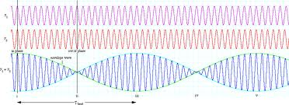
পাঠ ঘোষনা
বীট

Slide 7
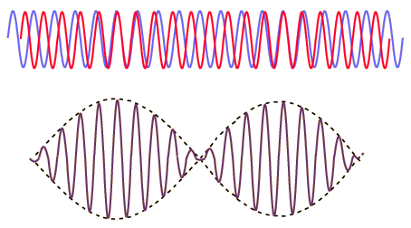
লেখচিত্রে বীট সৃষ্টির কৌশল
1s
y
t
E
D
C
B
A
y
t
1 Beat
1 Beat

Slide 8
একক কাজ
বীট কাকে বলে? বীট সৃষ্টির শর্ত কী?

Slide 9
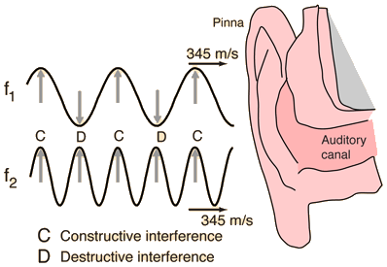
বীটের গাণিতিক সমীকরন
$f_{1}−f_{2}$=N

Slide 10
দলীয় কাজ
দুটি সুরশলাকা P ও Q একই সময় শব্দায়িত হওয়ায় প্রতি সেকেন্ডে 5টি বীট উৎপন্ন হয়। কিন্তু P -তে খানিকটা ওজন লাগালে বীটের সংখ্যা কমে যায়। Q- এর কম্পাঙ্ক 256Hz হলে P -এর কম্পাঙ্ক বের কর।

Slide 11
ভিডিও ক্লিপ

Slide 12
একক কাজ
বাস্তব জীবনে বীটের দুটি ব্যবহার বল।

Slide 13
মূল্যায়ন
প্রতি সেকেন্ডে সৃষ্ট বীটের সংখ্যা ১৫-এর বেশি হলে তা কানে উপলব্ধি করা সম্বব হয় না কেন?যুক্তি দাও।
দুটি তরঙ্গের বিস্তার সমান না হলে নিঃশব্দের পরিবর্তে আস্তে শব্দ যায় কে?ব্যাখ্যা কর।

Slide 14
বাড়ির কাজ
দুটি শব্দ তরঙ্গের দৈর্ঘ্য 1m ও 1.01m । তরঙ্গ দুটি একটি গ্যাসে 6 সেকেন্ডে 20টি বীট উৎপন্ন করে।শব্দের বেগ বের কর।
দুটি প্রবল শব্দ বা দুটি নিঃশব্দের মধ্যে সময়ের ব্যবধান কত?

Slide 15
ধন্যবাদ

